Slide 1
Kieno šios citatos?

Slide 2
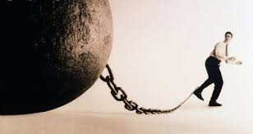
Jonas Biliūnas, „Ubagas“
„<...>jaučiau, kad dalį amžinos vaikų kaltės ir aš savyje nešioju.“
„<...>bitės tada tik sekas ir esti geros, kada bičiuoliai nešykštūs ir vienybėj gyvena, kada ir kitiems jų nepavydi.“

Slide 3
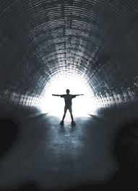
Motiejus Kazimieras Srabievijus
„Dorybė vengia, net jei verta yra,/Šlovingo garso.“
„Urna – visų dorybių matas.“

Slide 4
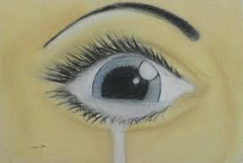
Jonas Biliūnas, „Liūdna pasaka“
„Tau tik vienai nebijau savo širdies atadaryti, jos skausmų ir apsivylimų parodyti. Tu tik mane supranti: moki mano klaidas ir silpnumą atleisti...“
„Dieve, kiek tasai senas veidas raukšlių ir raukšlelių turėjo! Ilgi ilgi gyvenimo metai rašė ant to veido sopulius ir ašaras ir vargų klaikumą – rašė rūpestingai, be pasigailėjimo. Likimo pirštas nepraleido nei mažiausio atsitikimo, - visa ton gyvenimo knygon įrašė.“

Slide 5
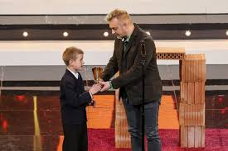
Jonas Radvanas, „Radviliada“
„MIEGOT ANT ŠLOVĖS SVETIMOS – NEGARBINGA.“
„Ginklais galinga yra ir šlove išgarsėjusi žemė/čia, plačiuose laukuose, per kuriuos Lietuva nusidriekus -/motina derlių skalsių ir gentis, įgudus kariauti.“

Slide 6
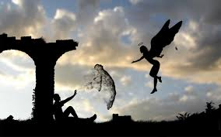
Šatrijos Ragana, „Sename dvare“
Raudoniems saulėlydžiams begęstant, baltų rožių sidabrinės akys žiūri į mane pro langą...
Ir nuskyniau vieną baltą rožę, ir glaudžiu prie žiedo karštą kaktą... Motin mano! ar ne tavo rankos - baltos, meilios, kvapios ir švelnutės - taip mane meilingai glamonėja?
Ar ne tavo tai rankelės brangios?
Ašaroms apsirasojo žiedas...
O pro langą sidabrinės akys žiūri vis. Ir jųjų kvapo bangos audžia seną seną aukso sapną.

Slide 7
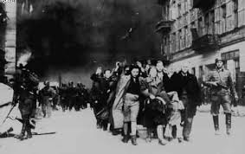
Vincas Mykolaitis – Putinas, „Vivos plango“
Per bedugnes ir kalnus
Jūs žengiat kaip gigantai!
Išnardote marias
Ir kylat į padanges,
Ir spjaudotės ugnim,
Ir vemiate siera, –
Ir Dievo žemėj jums nėra,
Gyvieji!
Ir aš einu į tylumą,
Į tylumą palaimintą ir didžią.
Ir sūnūs nebeverkia,
Kai mirti motiną pasmerkia.
Nereikalinga ir tuščia
Žmogaus paniekinta kančia.

Slide 8
Just. Marcinkevičius, baladžių poema „Devyni broliai“
(„Pirmas atsidusimas“, „Armonikos baladė“, „Girta baladė“)
Nuo jūros grįžta broliai devyni,
sunkius dalgius į klevą sukabina.
Ir maudosi rūstybės vandeny,
ir vienas kito broliu nevadina.
<...>
Susidrumstė likimai ir vanduo
ir išplakė į krantą kraujo putą.
Per ilgai užtruko vakaronės,
per ilgai užsitęsė gūžynės...
<...>
Visas miestas šlitinėja.
Pilnas kaimas girtų.
Degtinėle! Apgynėja
ir nuo tų, ir nuo tų.

Slide 9
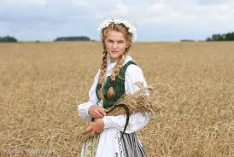
Šatrijos Ragana, „Sename dvare“
„<...> siela pilna, pilna klausimų... Klausimų, į kuriuos nėra atsakymo. <...> Kodėl žmogaus sielos esmė yra ilgesys? Kodėl žmogus, nutvėręs tai, ką buvo vijęsis, apsivylęs sako: ne, tat ne tai! Kodėl žmogaus sieloje žydi gėlės, kurių kvapu niekas nesigėri? Kodėl viso ko galas yra mirtis?“
„Nepaisant visų lenkiškų rūbų, lietuvė yra mano siela.“

Slide 10
Just. Marcinkevičius, „Mažvydas“
„Ne šitaip/Gyvenimas matuojamas.“
„Žodis mano dievas.“
„Šitiek metų/Tarytum karčią metėlių arbatą/Geriu aš pareigą. Tik pareiga/Mane čia atvedė ir čia paliko.“
„Klausyk, bet juk tai velniškai gražu!/Kokia prasmė! Ir medis, ir žmogus/Šaknim – į pragarą, šakom – į dangų.“
„O galgi/Tasai akmuo Sizifui – ne bausmė,/O laimė? Ne kančia – o džiaugsmas? Gal/Be to akmens gyvenimo nebūtų...“

Slide 11
V. Mačernis, ištrauka iš dienoraščio, paskutinę gyvenimo dieną rašytos giesmės (XV) fragmentas, Ketvirtoji vizija, 7 rudens sonetas
Nors kartais manyje suspindi saulės langas
Ir plečiasi lyg medis laisvėje aukštyn, platyn,-
Iš tolimų, nežinomų kraštų atklysta tas erdvių klajūnas paukštis
Ir meta didelių sparnų šešėlį mano džiaugsmo vidurin.
************
„Kodėl kas nors yra? Kodėl aš pats esu/Didžiausia paslaptis visatos slėpinių?“
„Todėl mokėkime gyventi nors ir dūžtančiose formose. Mes patys esame šviesa, mes patys esame saulė, todėl neaimanuokime, jei aplinkui tamsu, mes nemokame sau kelio nušviest. Kiekvienam nešam sielą lyg žibintą. Ir ką aš padarysiu, jei mano žibintas silpnai šviečia.“
„Mano akys yra liūdnos, nes jos mato daug/spalvų, kurios blunka.“

Slide 12

J. V. Gėtė, „Faustas“
„Tik tas tevertas laisvės ir gyvybės,/Kuris kas dieną grumiasi dėl jų.“
„Žmogų net ir klystkeliuos tamsiuos/Ne taip jau paprasta ir lengva paklaidinti.“
„Many dvi sielos grumias nuolatos!“

Slide 13
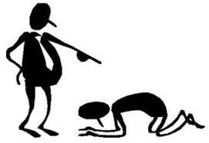
V. Mykolaitis-Putinas, „Vergas“
„Aš nei vergas, nei karalius, tik žmogus.“

Slide 14
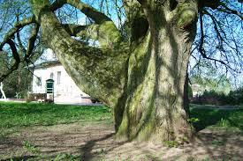
Vincas Krėvė, „Skerdžius“
„Seniau miško niekas nei sėjo, nei sodino, patsai sau augo kaip siena; o dabar jį kaip kopūstus ir sėja, ir sodina, bet miškas vis nyksta ir nyksta.“
„Be miško skusta žmogus.“
„Nukirsti tokį medį, vis tiek kaip žmogų užmušti!“
„Senovėj žmonės kaip galėdami sodino medžius aplink namus, sodžiuose kaip giriose švokštė šlamėjo, visokių paukščių pilna buvo, o dabar koks ten snarglius, vos nuo žemės paaugęs, šūkaloja: „nukirsiu, nukirsiu!“ Pamėginęs būtai tu senovėj taip kalbėti! Ištiestų tave ant grendimo, įskeltų tau kapą, žinotai tada.“
„Jau kai žmonės tokių medžių, kaip liepa, nesigaili, tai jie ir nieko nesigaili. E, mirti geriau negu tokiais laikais gyvenus!“

Slide 15
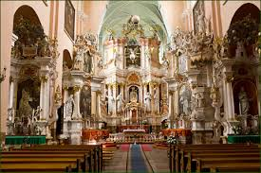
V. Mykolaitis-Putinas, „Altorių šešėly“
„Tylėk, dangstykis ir paslėpk/Svajones savo ir jausmus...“

Slide 16
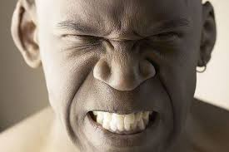
Vincas Krėvė, „Skirgaila“
„Perkūnas manęs neišgirs, o kitiems dievams melstis aš nenoriu.“
„Aš nebetikiu nei dievais, nei žmonėmis.“
„<...>svarbiausias gyvenimo uždavinys – išgyventi taip amžių, kad savo darbais nenuskriaustai kitų ir nepriverstai jų kentėti.“

Slide 17
Jonas Aistis, „Džiazas“, „Peizažas“
Aš gyvenu agonija, geltonu rudeniu
Drauge su merdinčia, su mirštančia Europa.
<...>
LAUKAS, kelias, pieva, kryžius,
Šilo juosta mėlyna,
Debesėlių tankus ižas
Ir graudi graudi daina.
<...>
Tik sukrykš, lyg gervė, svirtis,
Sušlamės daina klevuos...
Gera čia gyvent ir mirti!
Gera vargt čia, Lietuvoj!..

Slide 18
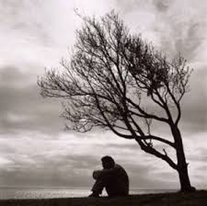
H. Radauskas, „Pasaka“, „Dainos gimimas“, „Laiškai sau pačiam“, „Kaštanas pradeda žydėt“
Klausau, ką Pasaka man gieda kaip lakštingala,
Pasauliu netikiu, o Pasaka tikiu.
<...>
Aš nestatau namų, aš nevedu tautos,
Aš sėdžiu po šakom akacijos baltos.
<...>
Vos liesdamas daiktus ir žmones,
Aš laikausi pats už savęs
Ir einu be dangaus malonės
Per pasaulio gatves.
Velniop nueina aukštas menas,
Ir nebegalima liūdėt,
Kada pavasarį kaštanas
Už lango pradeda žydėt.

Slide 19
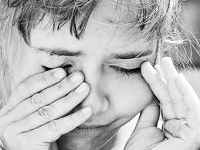
J. Aputis
„Ką dabar galiu padaryti? Kokia mano vieta šitoje siloso duobėje?“
„sąjunginės reikšmės pensininkas“
„Galima išmokti gerai lošti biliardą, taip apskaičiuoti smūgius, kad tiksliai žinotum, į kurį kampą ir į kurį lizdą įkris rutulys, tačiau, lazda sudavęs žmogui, neapskaičiuosi jo kritimo kampo, o juo labiau – to žmogaus nepadėsi iš naujo ant žalios gelumbės ir nebeprisitaikysi iš naujo suduoti lazda! Nes stumdomas ir jis gali nusitverti kokį pagalį...“
„Bet koks dirbtinis dažymas, nors dažai būtų pagaminti ir geriausiose laboratorijose, padaro žmogų netikrą.“
„Negali žmogaus gyvenimas visąlaik švytėti.“

Slide 20

J. Kunčinas, „Tūla“
„<...>plykstelėjom kaip nuogi laidai, aklai susilietę tamsoje, sukibirkščiavom – ir viskas.“
„<...>ji privertė mane atsispirti nuo dumblino dugno, pasipurtyti ir bent apsidairyti aplinkui.“
„Turi kaip gyvūnas prisitaikyti prie naujų sąlygų, susilieti su gatve, rūku, paturgės kiosku ir šaligatvio plyta, su garu, dūmais, derva, keiksmažodžiais ir sausu dulkių sūkuriu virš priemiesčio dykynės...“

Slide 21

Česlovas Milošas
„GERA YRA GIMTI mažoje šalyje, kur gamta yra žmogiško masto, kur per šimtmečius drauge gyveno įvairios kalbos ir religijos. Aš kalbu apie Lietuvą – padavimų ir poezijos kraštą.“

Slide 22
Antanas Škėma
Simpatingas laukinis
Ar gerai padarė Laurynas Dūda pasikoręs?
Donkichotas, bet ne cinikas

Slide 23
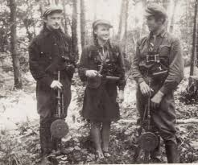
B. Krivickas
„Nes tenai, ganyklose kalnų,/Aš girdėjau tą gėdingą gandą,//Kad visoj tautoj jau nėr kas gina/Vardą vieno iš visų dievų...“
„Ir todėl štai prieš tave aš stosiuos!/ Nors žinau: ranka man per silpna…/Bet lyg žaibo žvilganti liepsna/Dega pyktis sielos įžeistosios!“

